Slide 1
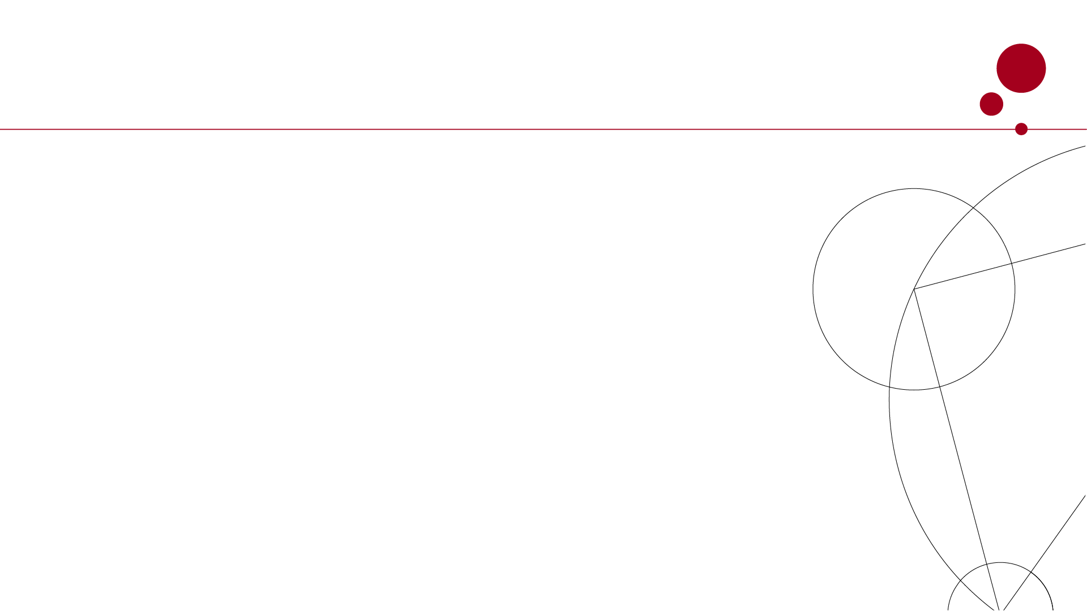
Analisi del mondo cinematografico tra il 2019 e il 2021
Progetto a cura di:
Emanuela Elli, Federica Madon, Eleonora Rossi

Slide 2
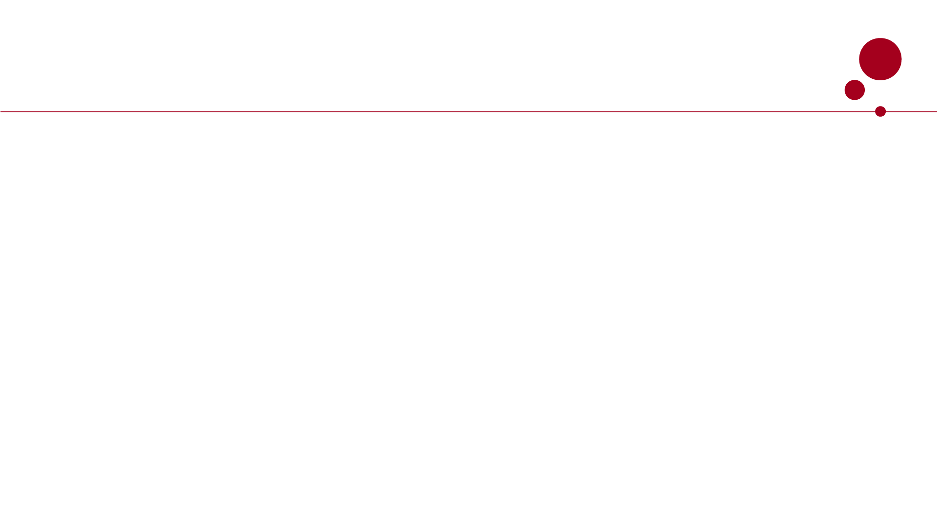
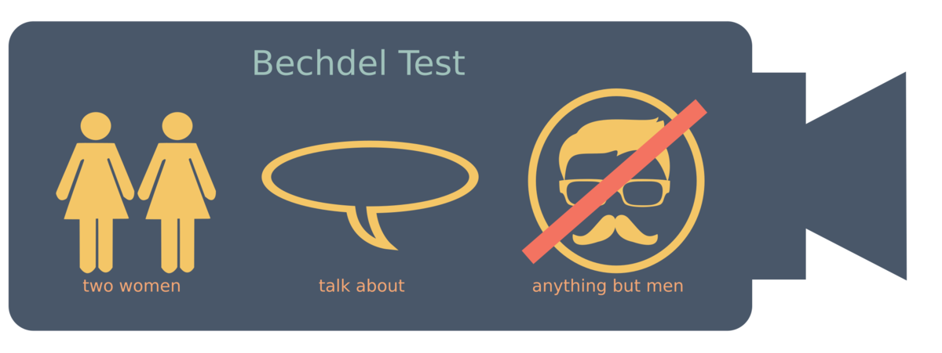
INTRODUZIONE
Lo scopo di questo progetto è osservare se vi è la presenza di un cambiamento nel mondo cinematografico nel periodo precedente e durante la pandemia da Covid-19.
Per tale motivo, si è deciso di considerare i dati relativi ai film prodotti, a livello internazionale, compresi nel range temporale dall’anno 2019 all’anno 2021 (entrambi compresi).
Gli aspetti principali, su cui si è incentrato questo studio, sono i seguenti:
i generi di film più visti;
gli incassi dei film;
i premi vinti durante la cerimonia degli Oscar.
Per approfondire tale studio, si è deciso di considerare i valori relativi al Test di Bechdel per evidenziare un aspetto sociale relativo alla presenza femminile nel mondo cinematografico, considerando sempre il range temporale 2019-2021 per avere consistenza nei dati.

Slide 3
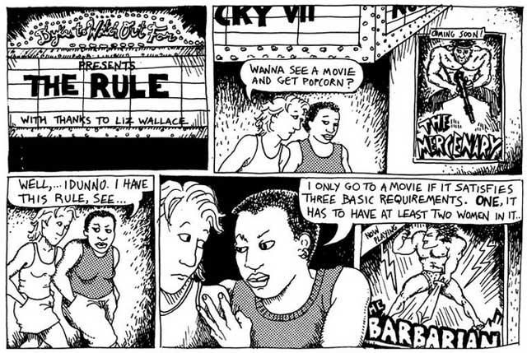
TEST DI BECHDEL
Ispirazione: fumettista americana Alison Bechdel.
Scopo: “misurare” la rappresentazione femminile nelle opere di finzione.
Criteri per il superamento del test:
l’opera presenta una scena con protagoniste almeno due donne;
le due donne devono parlare tra di loro;
l’argomento di cui parlano non deve riguardare un uomo.
“The Rule”, Alison Bechdel, 1985

Slide 4


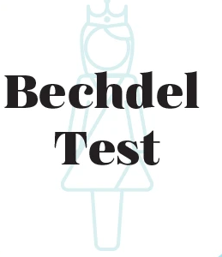

DATA ACQUISITION
Metodo per l’acquisizione: download.
Tipologia di dati:
titolo film;
genere;
anno di produzione;
adatto a un pubblico adulto;
valutazione IMDb.
Metodo per l’acquisizione: scraping e IMDbPY.
Tipologia di dati:
titolo film;
ricavi lordi del botteghino nel Nord America;
ricavi lordi del botteghino nel resto del mondo;
ricavi totali.
Metodo per l’acquisizione: download e scraping.
Tipologia di dati:
titolo film;
anno cerimonia;
anno di produzione del film;
nome del premio;
film vincitore;
attori vincitori.
Metodo per l’acquisizione: API.
Tipologia di dati:
titolo film;
anno di produzione del film;
punteggio del test.

Slide 5
DATA PREPARATION
rimozione di attributi inutili
rimozione di record non inerenti allo studio (es: serie tv)
merge tra il dataset coi voti e quello con le informazioni su ogni film
arricchimento del dataset IMDb con i dati relativi agli incassi
trasformazione di questo dataset in json e rimozione dei valori nulli
rimozione di attributi inutili (es: il numero della cerimonia)
rimozione di record non inerenti allo studio (es: i premi alla carriera, che non fanno riferimento a nessun film)
rimozione di valori nulli e doppi
correzione del formato dell’ID dei film per renderlo coerente col dataset IMDb.

Slide 6
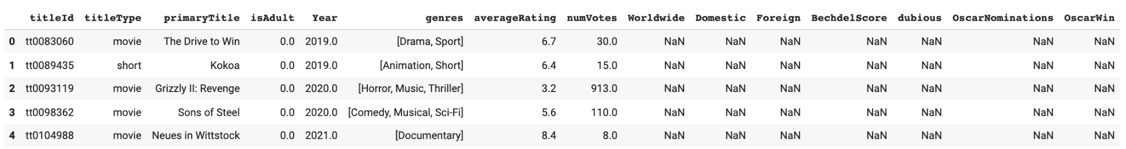
DATA INTEGRATION
Prima di effettuare l’integrazione vera e propria si è verificata la coerenza tra i dati contenuti nei vari dataset, cercando di correggere manualmente gli errori dove possibile o rimuovendo i valori non coerenti, si è poi calcolato per ogni film presente nel dataset Oscar2019-20.csv il numero di nomination ricevute e premi vinti.
A questo punto si è effettuata l’integrazione vera e propria compiendo due full outer join tra i tre dataset, memorizzando il risultato finale in un dataset documentale coi seguenti attributi:
Si sono corretti a mano alcuni errori riscontrati nell’integrazione e infine il dataframe è stato trasformato in un documentale e si sono rimossi i tanti valori NULL presenti.
Si è scelto di memorizzare il dataset integrato in MongoDB.

Slide 7
DATA QUALITY
La completezza
Si sono riscontrati problemi solo per quanto riguarda l’attributo genres. Nel dataset integrato erano presenti circa 250 missing values che si è cercato di sostituire usando un ulteriore dataset di Kaggle e l’API di IMDb. Questa operazione di Data Improvement non ha avuto successo, poiché non si sono trovati i generi mancanti del dataset.
Inoltre, si è riscontrata un’elevata presenza di missing value per le variabili relative agli incassi, ai premi vinti ed al test di Bechdel, ma era un risultato previsto.
La consistenza
Questa dimensione era già stata analizzata, in parte, durante la fase di Data Preparation.
Analizzando il dataset integrato, si è notato che 16 film presenti nel dataset degli Oscar non erano contenuti all’interno del dataset composto dall’integrazione dei dati di IMDb e il test di Bechdel e si è provveduto a risolvere il problema.
Inoltre, i premi venivano assegnati a film con stesso titolo e stesso anno, ma id di IMDb differenti. Pertanto si è corretto manualmente l’errore.

Slide 8
SVILUPPI FUTURI
Si potrebbe decidere di analizzare più approfonditamente il dataset relativo al Test di Bechdel, aggiungendo, inoltre, informazioni riguardanti la presenza di attrici femminili in un film.
Una volta avvenuta la cerimonia degli Oscar del 2021, si dovrebbero aggiungere le nuove informazioni all’interno del dataset relativo ai premi.
Sarebbe interessante ampliare questo lavoro considerando anche la presenza (o viceversa l’assenza) di razzismo nei prodotti cinematografici nei diversi anni.
Arricchire il dataset degli Oscar aggiungendo l’informazione relativa all’identificativo di IMDb per ogni film.
Per risolvere la mancanza dei valori del genere per alcuni film, si potrebbe fare scraping da Wikipedia oppure inserire manualmente i dati.

